Slide 1
ČEZ Obnovitelné zdroje
Rozvoj OZE v regionu
Vojtěch Bagin
Krajské setkání SMO ČR
Sokolov 31. 3. 2026

Slide 2
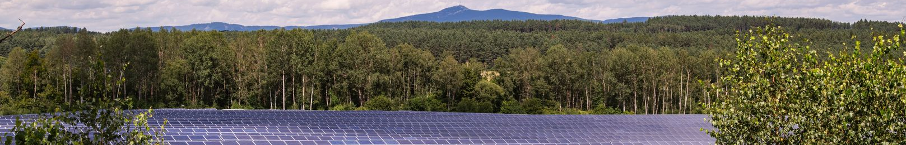
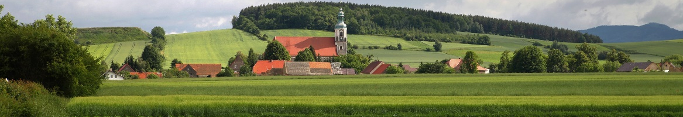
Kdo jsme?
Posilujeme energetickou nezávislost České Republiky
více než 25 let zkušeností
rozvíjíme projekty fotovoltaických
a větrných elektráren v České Republice
s rozvojem a provozem obnovitelných zdrojů v rámci Skupiny ČEZ
Zdroje budujeme pro vlastní dlouhodobý provoz
nejsme developer, jehož cílem je prodat projekty po dokončení developmentu jiným společnostem
pokrýváme spotřebu 50 tis. domácností
    naše fotovoltaické elektrárny dodávají elektřinu desítkám tisíc českých domácností

Slide 3
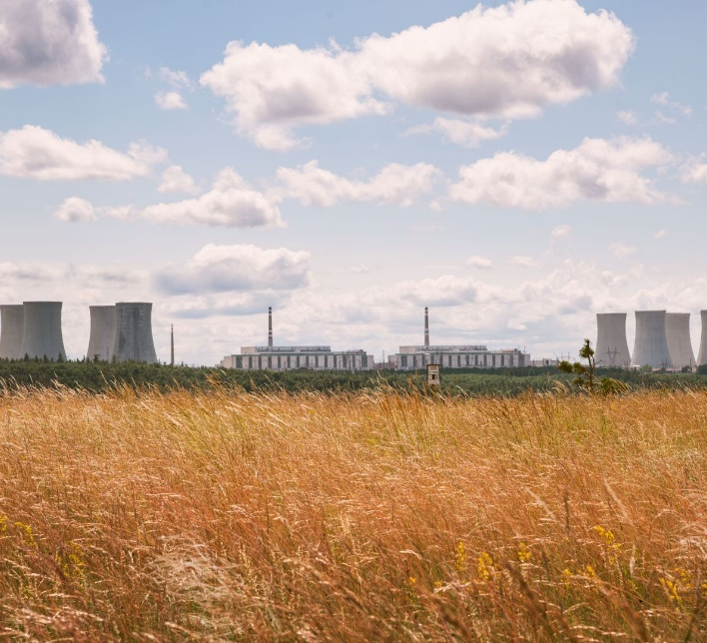
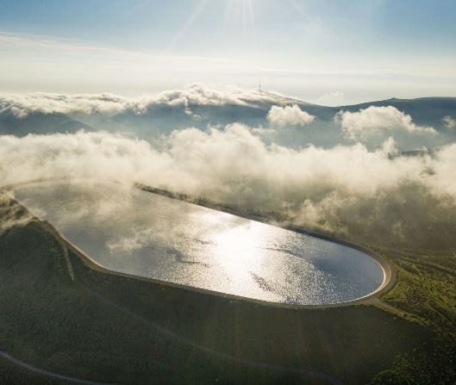
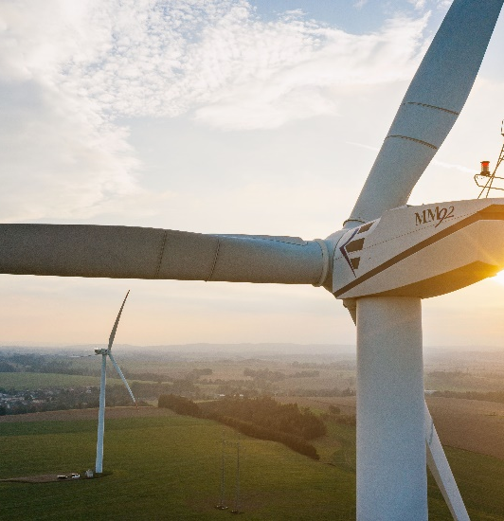
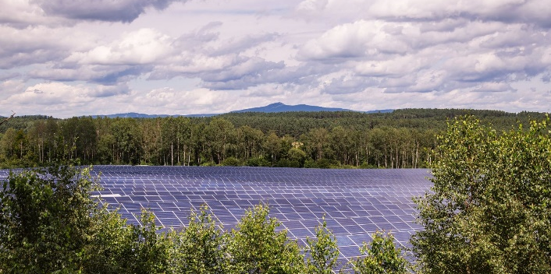
Nabízíme výhody stability největší energetické společnosti v ČR
Provozujeme zdroje ve
stabilním prostředí Skupiny ČEZ
naše projekty zůstanou po celou dobu jejich provozu v zázemí Skupiny ČEZ, největší energetické společnosti v ČR
Vodní
Jaderná
Zajišťujeme odpovědný
konec životnosti
u provozovaných zdrojů zajišťujeme kompletní recyklaci všech komponent nebo odstranění stavby po ukončení její provozní životnosti
Solární
Větrná
Výrobní portfolio Skupiny ČEZ

Slide 4
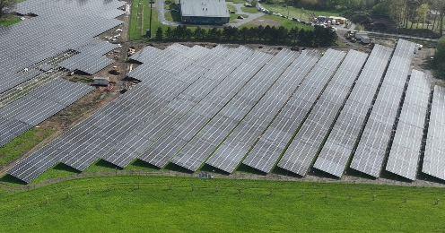
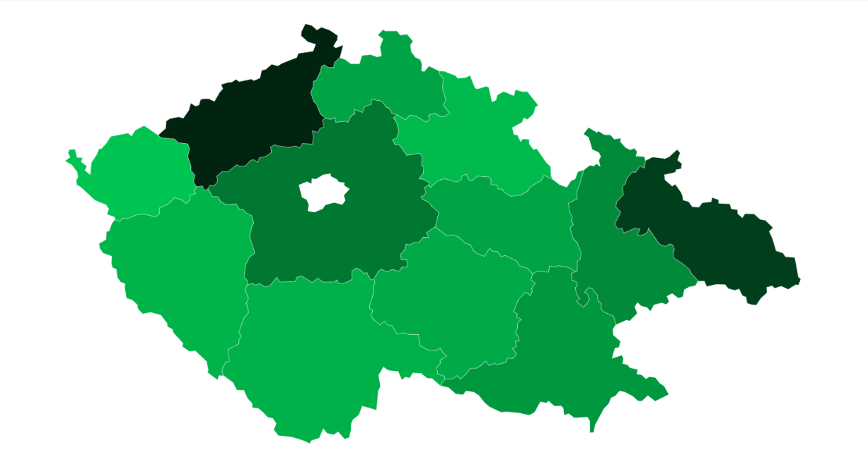
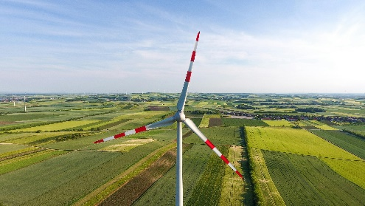
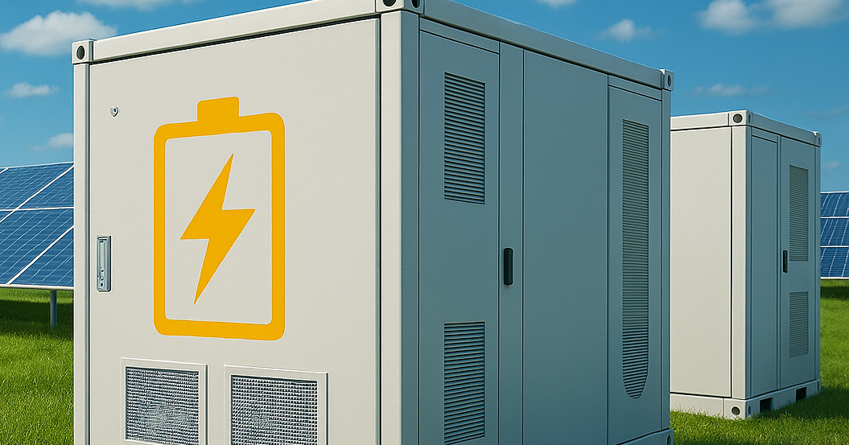
Rozvíjíme rozsáhlé portfolio fotovoltaických, větrných
a bateriových projektů
> 3 GWp
Potenciál rozvoje projektů OZE
v jednotlivých krajích
v portfoliu projektů FVE
> 1 GW
v portfoliu projektů VTE
> 2 GWh
Min.
Max.
v portfoliu projektů BESS
FVE = Fotovoltaické elektrárny; VTE = Větrné elektrárny; BESS = Bateriové uložiště

Slide 5







Naší prioritou je zajištění energetické soběstačnosti
a nezávislosti ČR
Výrobu z uhlí nahradí obnovitelné zdroje a moderní nízkoemisní zdroj
Útlum starých zdrojů
Náhrada zdrojů
Výstavba jádra
postupně budou dožívat uhelné zdroje
část jejich výroby nahradí obnovitelné a moderní plynové zdroje
nové jaderné bloky zajistí stabilní bezemisní výrobu
Poptávka poroste rychleji než výroba
Současný energetický mix ukazuje nízký podíl OZE
do roku 2050 lze očekávat výrazný nárůst spotřeby energií, zejména z důvodu:
cílem je vyvážený energetický mix založený na jádru, plynu
a obnovitelných zdrojích
decentralizovaná výroba z obnovitelných zdrojů posiluje místní ekonomiku a energetickou odolnost
nízkoemisní / vysoce emisní
bezemisní (OZE + jádro)
elektromobility
vytápění
průmyslu
datových center
Zdroj: Energostat, Transparency ENTSO-Er
Celková výroba elektřiny v ČR v roce 2025 dle jednotlivých zdrojů (TWh)

Slide 6
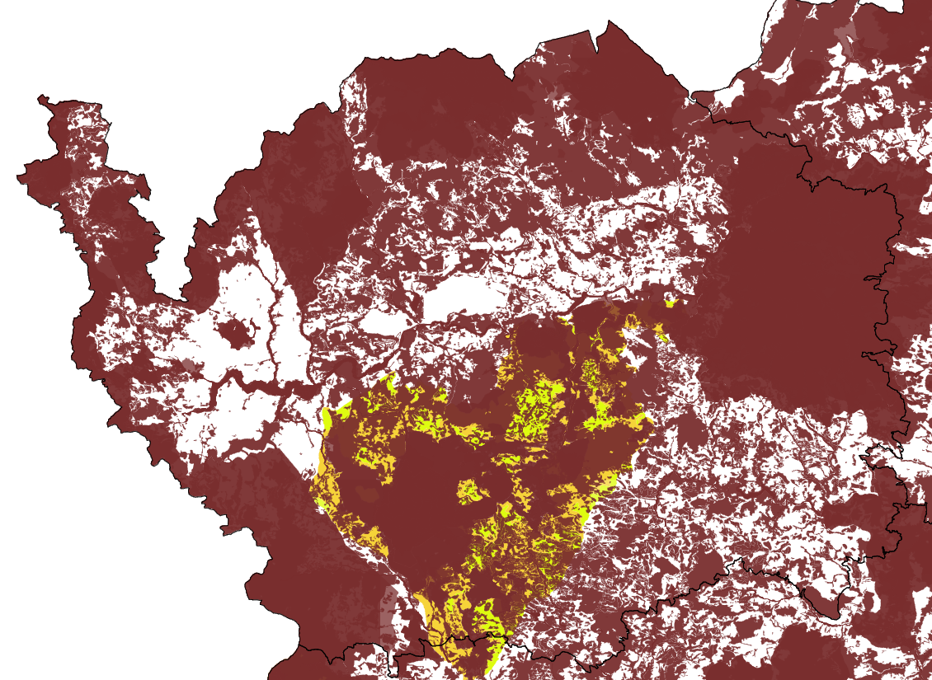

Potenciál VTE a FVE - Karlovarský kraj

Slide 7

Potenciál VTE a FVE - Karlovarský kraj
Podkrušnohorská výsypka
Novokostelecko
a Chebsko
Toužimsko/Žluticko

Slide 8
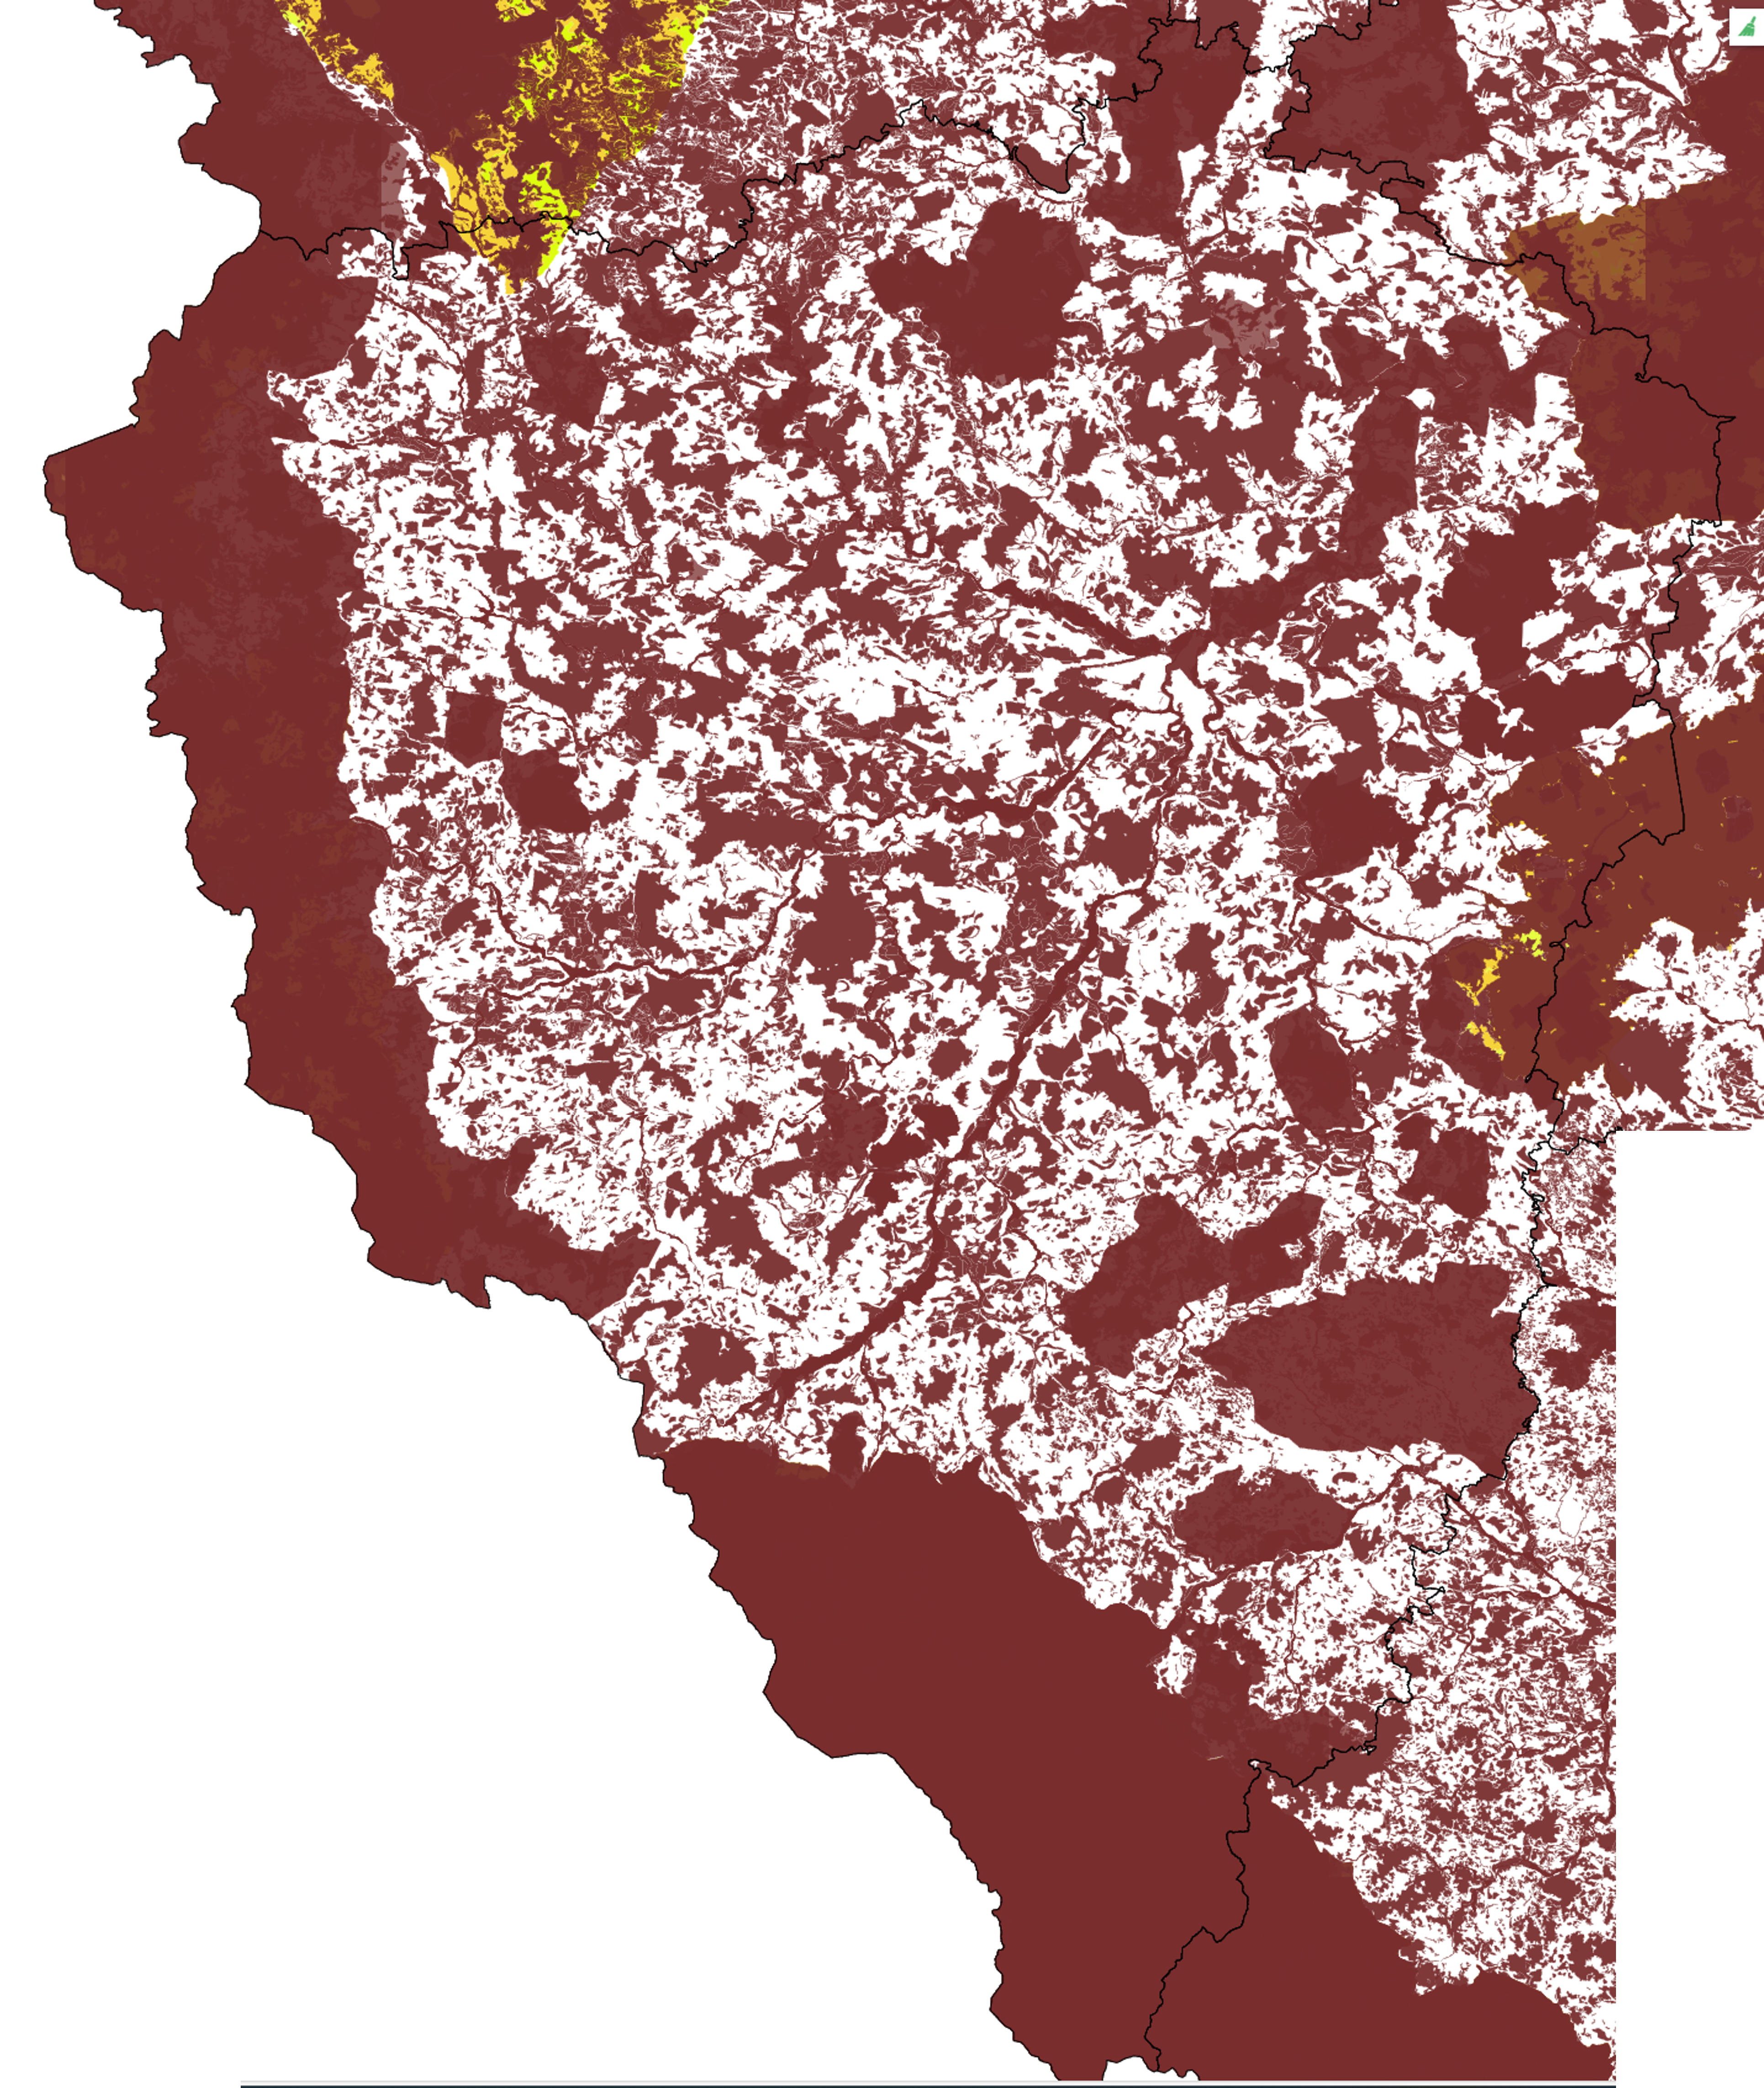
Potenciál VTE a FVE - Plzeňský kraj

Slide 9
Potenciál VTE a FVE - Plzeňský kraj
Kralovicko
Stříbrsko
a Líšťansko
Plzeň - jih

Slide 10






Považujeme obce za klíčového partnera při budování obnovitelných zdrojů
Jsme připraveni s Vámi dlouhodobě spolupracovat ve prospěch
vaší obce.
Při společných jednáních najdeme vhodné řešení pro obě strany a domluvíme se na formě vzájemné spolupráce.
Nájemní smlouva
pronájem pozemků ve vlastnictví obce pro potřebu výstavby OZE – ve smlouvě budou sjednány pravidelné platby za pronájem pozemku do rozpočtu obce
Výstavba veřejné infrastruktury v obci
pomoc s výstavbou či rekonstrukcí veřejného prostoru nebo veřejně prospěšných staveb
Plánovací smlouva
na základě této smlouvy si ČEZ a obec poskytnou součinnost při uskutečnění projektu OZE – ve smlouvě budou sjednány jednorázové nebo pravidelné platby do rozpočtu obce
Podpora společenských akcí a reklamní partnerství
ČEZ se stane partnerem obce při pořádání kulturních
či sportovních akcí, které napomáhají rozvoji společenského života v obci
Co-development
společný development projektu mezi ČEZ a obcí. Instalovaný výkon elektrárny se rozdělí mezi obě strany v dohodnutém poměru
Úprava a aktualizace územních plánů
aktivní spolupráce při aktualizaci územního plánu, např. se zohledněním požadavků místní samosprávy

Slide 11
Těšíme se na spolupráci!
Vojtěch Bagin
Tel: +420 721 128 650
E‑mail: vojtech.bagin@cez.cz

